Slide 1
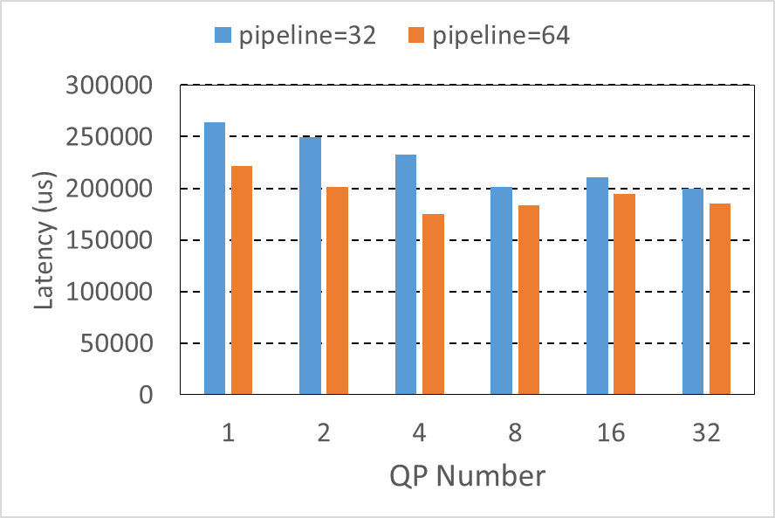
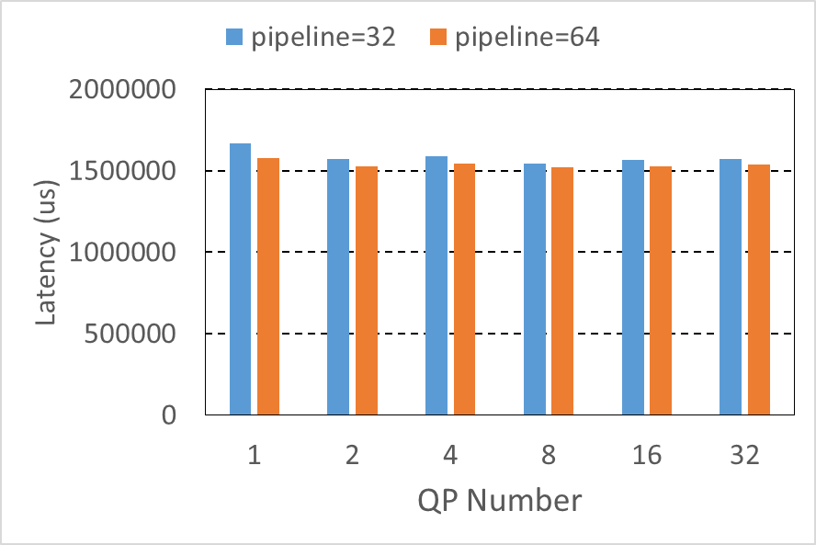
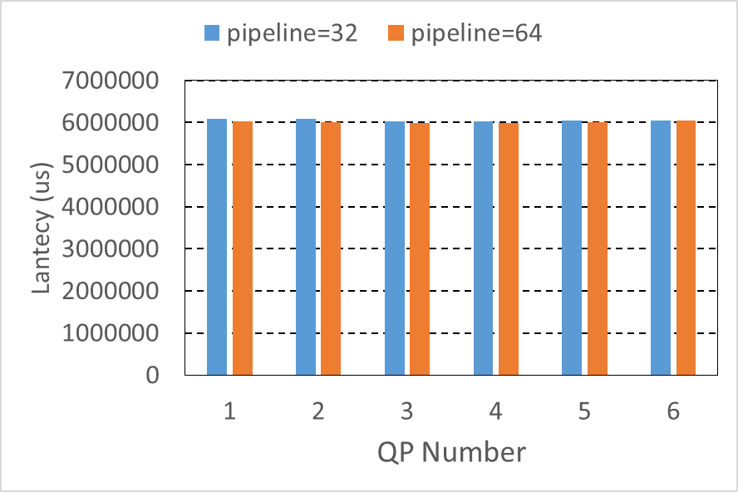
多个QP对任务的加速效果
(1) WQE = 1KB
(2) WQE = 16KB
(3) WQE = 64KB
结论：只有对很小的数据而言(即带宽没有打满)，启用多个QP和设置更长的pipeline有加速效果，稍微大一点，16KB的时候，较低的pipeline就把网卡带宽打满了，多个QP和长pipeline没有加速效果。

Slide 2
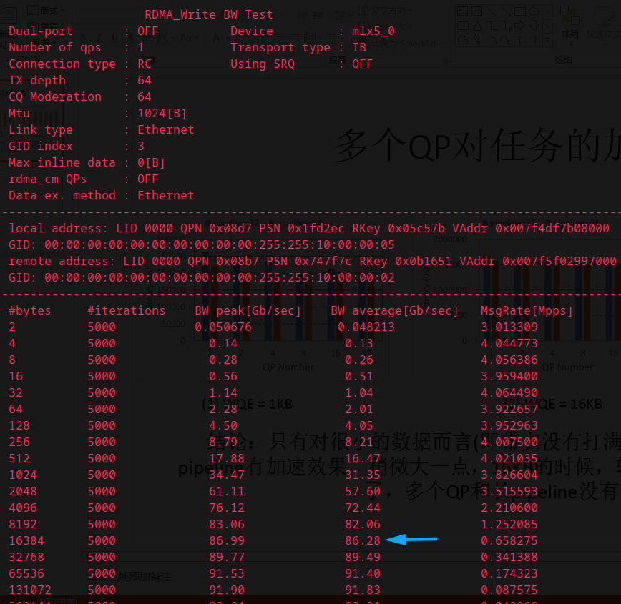
带宽测试图
8KB-16KB时，单个QP加上长的pipeline就能把网卡带宽打满，这个时候多个QP并不能带来加速效果

